Slide 1





Thứ Sáu ngày 27 tháng 2 năm 2026
Toán
Notes:
Chọn quà qua câu hỏi.
Chọn mặt trời ra chiến thắng.
Chọn mũi tên đến bài mới

Slide 2








Slide 3





Slide 4


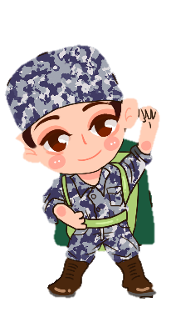






Tính nhẩm: 47 256 x 100 =?
4 725 600
472 560
472 360
Notes:
CÁCH CHƠI: CHỌN ĐÁP ĐÚNG NHẠC VÀ HÌNH CHÚ BỘ ĐỘI VUI HIỆN LÊN; NẾU LỠ CHỌN ĐÁP ÁN SAI THÌ NHẠC SAI VÀ CHÚ BỘ ĐỘI BUỒN HIỆN LÊN; MUỐN CHỌN LẠI THÌ NHẤN CHUỘT VÀO CHÚ BỘ ĐỘI BUỒN ĐỂ CHÚ BIẾN MẤT RỒI CHỌN LẠI ĐÁP ÁN ĐÚNG

Slide 5


Tính nhẩm: 5 478 x 10 =?
54 700
547 800
54 780

Slide 6


Tính nhẩm: 396 700 : 100 = ?
39 670
3 967
3 960

Slide 7


Tính: 37 863 : 9 = ?
4 209
4 208
4 207

Slide 8






Slide 9


Slide 10

Tính nhẩm (theo mẫu)
a)
Mẫu: 30 x 20 = ?
600 x 40 = ?
Nhẩm: 3 x 2 = 6
Nhẩm: 6 x 4 = 24
30 x 20 = 600.
600 x 40 = 24 000
20 x 40 70 x 60 400 x 20 900 x 30

Slide 11
20 x 40 70 x 60 400 x 20 900 x 30
20 x 40
70 x 60
Nhẩm: 2 x 4 = 8
Nhẩm: 7 x 6 = 42
20 x 40 = 800.
70 x 60 = 4 200
400 x 20
900 x 30
Nhẩm: 2 x 4 = 8
Nhẩm: 9 x 3 = 27
400 x 20 = 8 000.
900 x 30 = 27 000

Slide 12
Tính nhẩm (theo mẫu)
b)
Mẫu: 400 : 20 = ?
1 500 : 500 = ?
Nhẩm: 400 : 20 = 40 : 2
Nhẩm: 1 500 : 500 = 15 : 5
= 20.
= 3
900 : 30 240 : 80 3 600 : 600 28 000 : 400

Slide 13
900 : 30 240 : 80 3 600 : 600 28 000 : 400
900 : 30
240 : 80
Nhẩm: 900 : 30 = 90 : 3
Nhẩm: 240 : 80 = 24 : 8
= 30
= 3
3 600 : 600
28 000 : 400
Nhẩm: 3 600 : 600 = 36 : 6
Nhẩm: 28 000 : 400 = 280 : 4
= 6
= 70

Slide 14
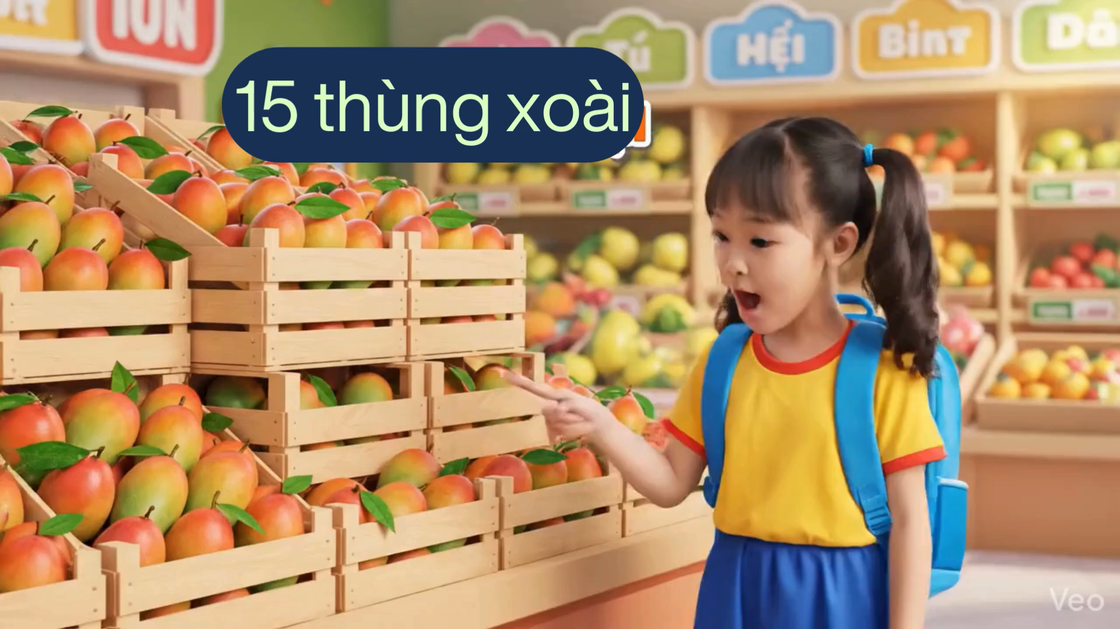

Slide 15
2
Một cửa hàng hoa quả nhập về 15 thùng xoài nặng như nhau, cân nặng tất cả 675 kg. Cửa hàng đã bán hết 8 thùng. Hỏi cửa hàng còn lại bao nhiêu ki-lô-gam xoài?
Tóm tắt
15 thùng xoài: 675 kg
Đã bán: 8 thùng xoài
Còn lại: ….kg?
Bài giải:
1 thùng xoài nặng số ki-lô-gam là:
675 : 15 = 45 (kg)
8 thùng xoài nặng số ki-lô-gam là:
8 x 45 = 360 ( kg)
Của hàng còn lại số ki-lô-gam xoài là:
675 – 360 = 315 (kg)
Đáp số: 315 kg xoài

Slide 16
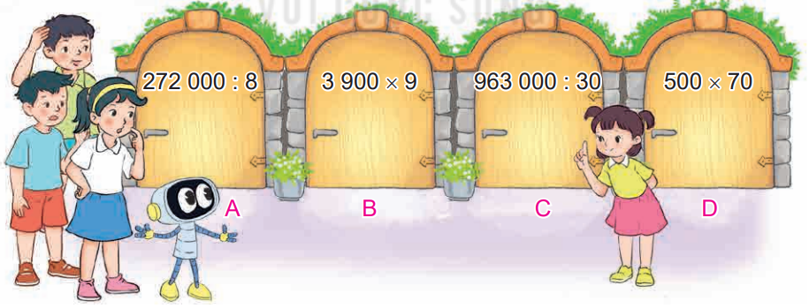
3
Mi đã đặt một món quà sau ô cửa ghi phép tính có kết quả lớn nhất. Mai, Việt, Nam và Rô-bốt theo thứ tự đi vào các ô cửa A, B, C, D. Hỏi bạn nào nhận được món quà của Mi?
= 34 000
= 35 100
= 32 100
= 35 000
=> Việt nhận được quà

Slide 17

4
Tính bằng cách thuận tiện.
= 512 x (20 x 5)
= 512 x 100
= 51 200
= (125 x 8) x 32
= 1 000 x 32
= 32 000

Slide 18

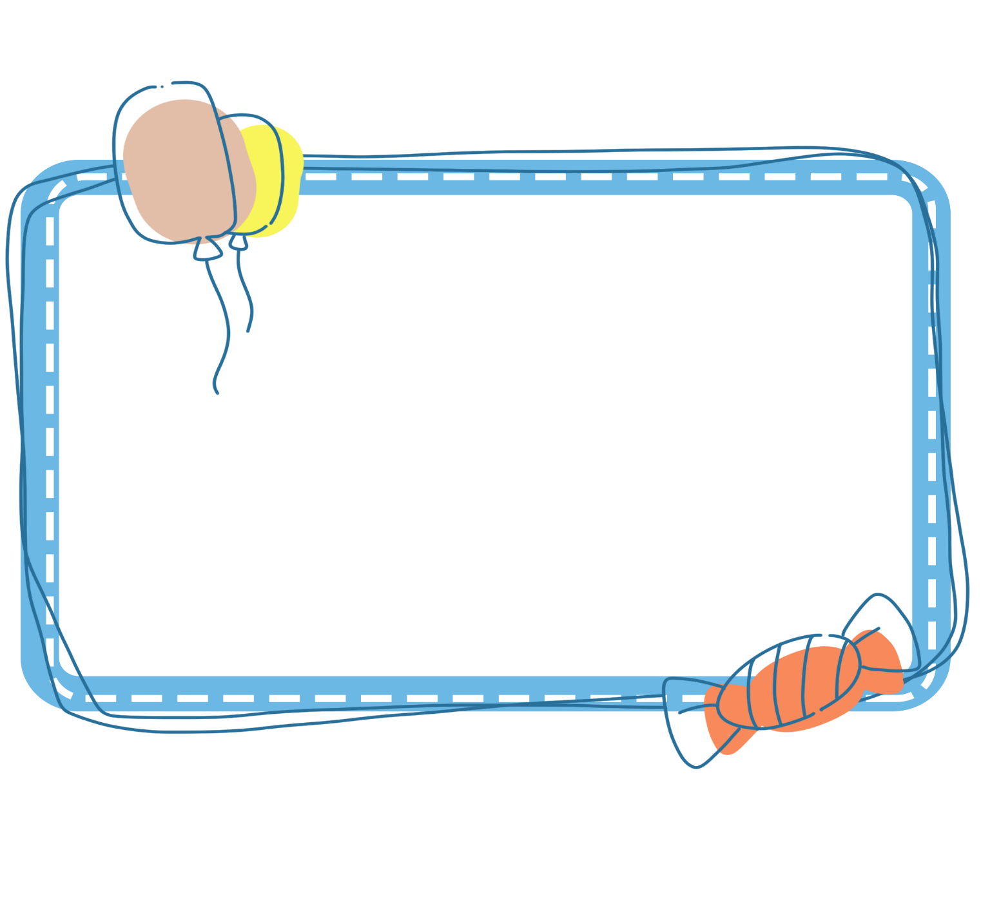

Hoàn thành các BT
Chuẩn bị bài mới

Slide 19


